Slide 1
메이커스페이스 재고 및 반출입 관리 시스템
<곳간> 상위설계서
팀 수색대대강승곤
15011007 정진영
15010922 문주한
15010951 강승곤
18011569 오창한

Slide 2
<곳간> 상위설계서
CONTENTS
01.
프로젝트 개요
02.
설계 키워드
03.
백엔드 설계
04.
웹 프론트엔드 설계
05.
모바일 설계
06.
사용 프로세스

Slide 3
01
프로젝트 개요
메이커스페이스 재고 및 반출입 관리 시스템

Slide 4
메이커스페이스 장비/재고 관리 및 반출입 관리 시스템,
<곳간>
메이커스페이스
여러 가지 물체들을 가지고 창조적인 작업을 행하는 열린 공간
다양한 장비와 공간을 유/무상으로 수많은 사람에게 대여
창조적인 작업에 사용되는 소모품도 다수 포함됨
요구사항 키워드
편의성
관리 이력
능동성

Slide 5
메이커스페이스 장비/재고 관리 및 반출입 관리 시스템,
<곳간>
핵심 기능
재고관리 시스템
반출입 시스템
기본 시스템
재고 현황 목록
재고 종류별 목록
재고 상세
재고 수정
재고 추가
재고 검사
재고 통계
반출입 현황 목록
반출입 종류별 목록
반출입 상세
반출입 수정
반출입 신청
반출입 통계
유저 시스템
로그 시스템
알림 시스템
바코드 시스템

Slide 6
메이커스페이스 장비/재고 관리 및 반출입 관리 시스템,
<곳간>
MariaDB를 통한 안정적인 DB 환경
PHP7 을 사용하여 웹/모바일 공통 사용 가능한 API 개발
서버
Vue.js 사용한 반응형 웹페이지
재고관리와 반출입 시스템의 모든 기능 지원
웹 프론트
안드로이드, iOS 네이티브 어플리케이션
핵심 기능 위주의 지원
바코드 스캔을 통한 손쉬운 재고 추가 및 검사
재고와 반출입 알림 실시간 수신
모바일

Slide 7
02
설계 키워드
메이커스페이스 재고 및 반출입 관리 시스템

Slide 8

다양한 플랫폼을 통한 쉽고 빠른 재고 및 반출입 관리,
<편리성>
API 기반의 확장성
바코드 시스템

Slide 9
사소한 것 하나하나 원하는 그 어떤 것이라도 기록되는,
<꼼꼼함>
유저 (관리자/사용자) 가입, 접속, 액션 로그
재고 관리 (관리자 위임, 추가, 제거, 수리 등) 로그
재고 검사 (관리자, 일시, 항목) 로그
반출입 (유저, 재고, 일시) 로그
기타 관리자 추가 로그

Slide 10
제때제때 필요한 관리와 앞으로의 관리 로드맵 제공,
<능동성>
스마트 에이전시
수많은 로그들을 2차 가공하여 유용한 정보로 분석하여 관리자에게 표시합니다.
각 재고 종류별 사용률, 고장률 등
유저별 대여 성향 분석 등
유저 그룹(나이/직군)별 성향 분석 등
실시간 알림
재고 정기 검사일 알림
재고 고장 / 기타 도움 접수 알림
반출입 기한 알림 (관리자/사용자)
기타 관리자 설정 알림

Slide 11
03
백엔드 상위설계
MariaDB + PHP7 을 사용한 백엔드 설계

Slide 12


백엔드 상위설계 : 기술
PHP7
대표적인 서버 사이드 스크립트 언어
대부분의 운영 체제에서 지원하며
쉽고 개발이 빠르다.
MariaDB
오픈 소스 RDBMS
기존 MySQL 과 상호 호환되며,
성능은 약 70%가량 높다.
PHP7 + MariaDB를 사용한 백엔드 개발
핵심 기능들이 구현된 PHP를 API로서 공개하여 사용하는 방식

Slide 13


백엔드 상위설계 : 환경
Windows Based OS
서버가 윈도우 기반일 경우,
Php를 스케쥴러에 등록시켜
일정 시간마다 실행시키는 방식 채용
Linux Based OS
서버가 리눅스 기반일 경우,
Php 실행을 cron 예약으로 등록시키는 방식 채용
만일 OS의 지원이 불가한 상황에서는,
node.js 추가 사용이나 atrigger 서비스 사용하여 개발 가능

Slide 14
백엔드 상위설계 : API 개요
PHP
서버 PHP 에 POST로 값 전달 후 PHP 결과값을 읽어 오는 형식의 API
개발 효율
보안
유지보수

Slide 15
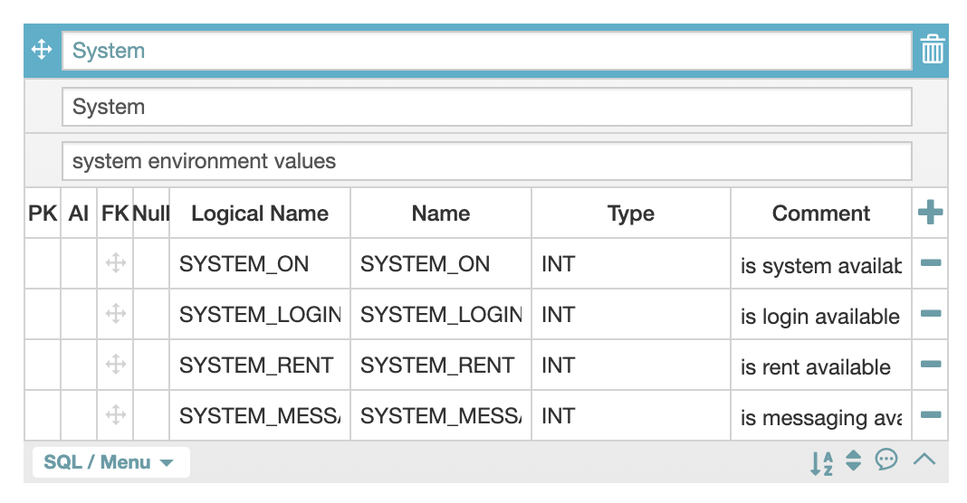
백엔드 상위설계 : DB 설계
SYSTEM TABLE
현재 시스템 설정값을 저장하는 고유 테이블

Slide 16
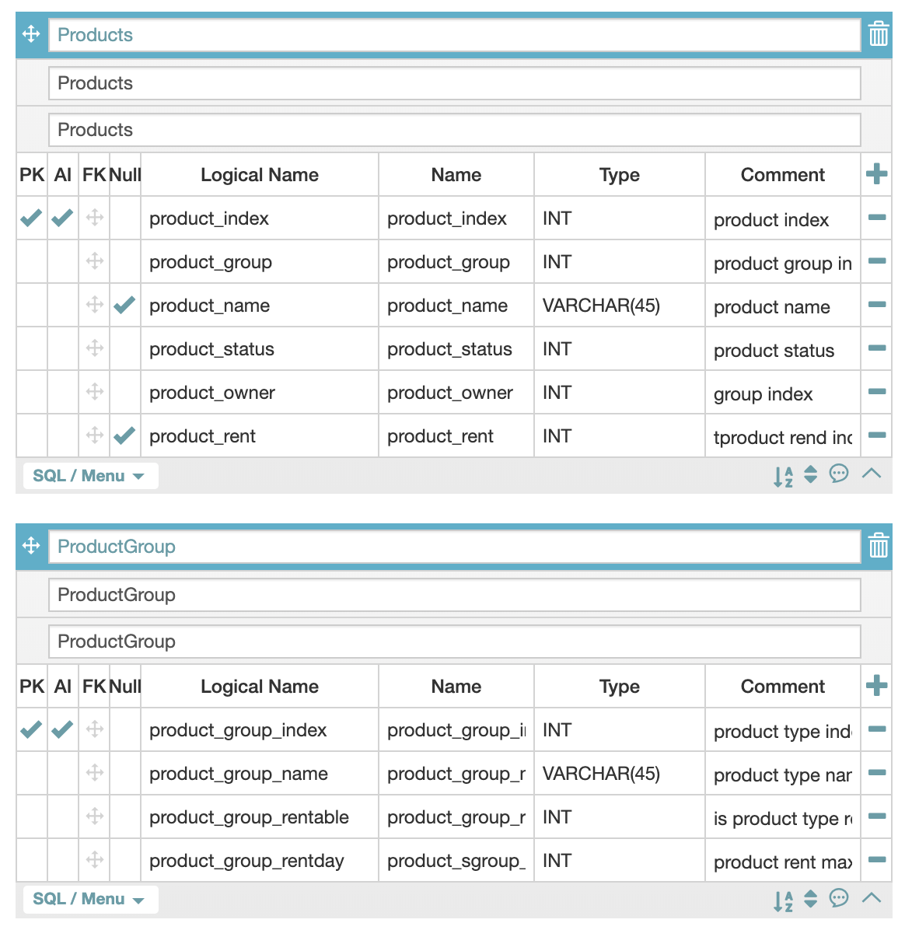
백엔드 상위설계 : DB 설계
PRODUCT TABLE
재고 개별 데이터를 다루는 테이블

Slide 17
백엔드 상위설계 : DB 설계
PRODUCT GROUP TABLE
재고 종류별 데이터를 다루는 테이블

Slide 18
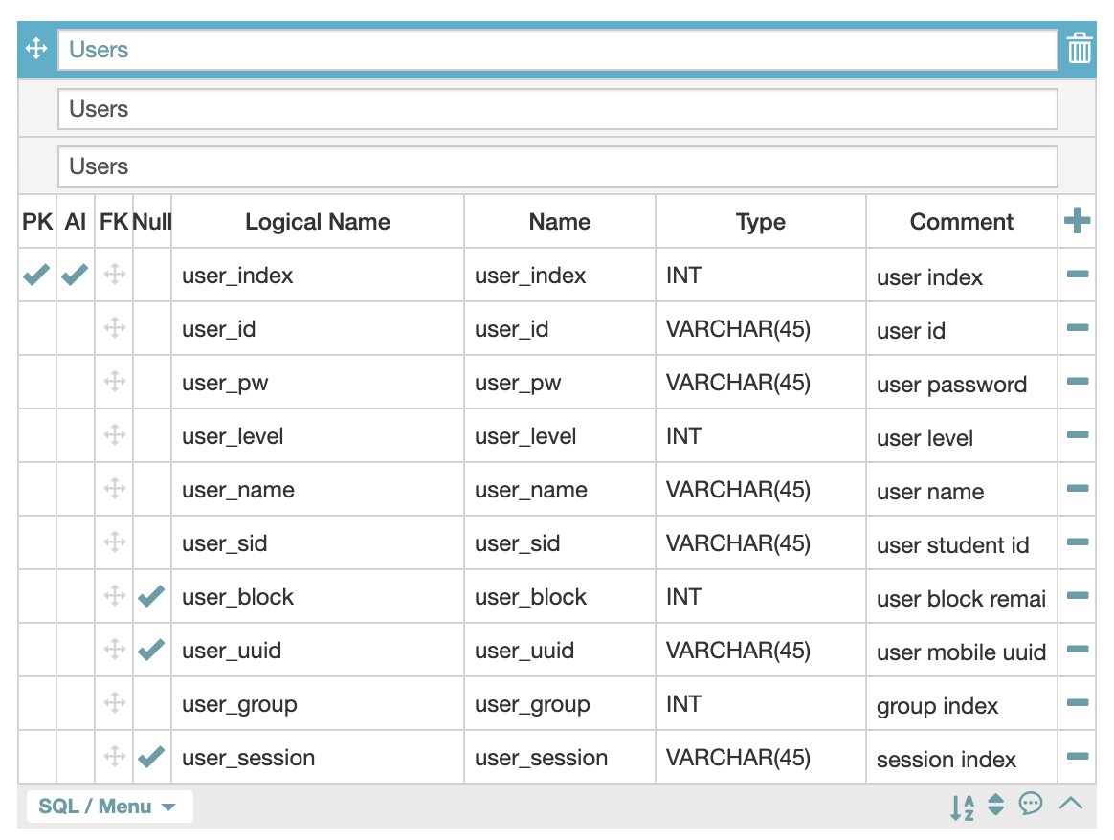
백엔드 상위설계 : DB 설계
USER TABLE
유저 개별 데이터를 다루는 테이블

Slide 19
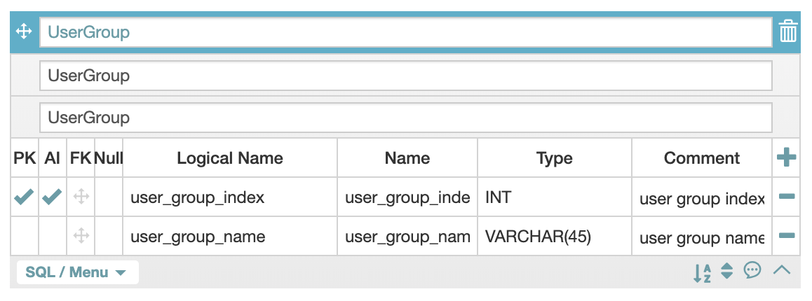
백엔드 상위설계 : DB 설계
USER GROUP TABLE
유저 그룹별 데이터를 다루는 테이블

Slide 20
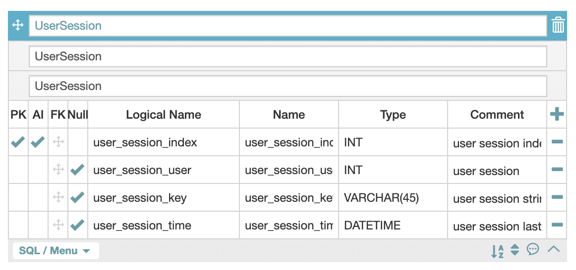
백엔드 상위설계 : DB 설계
USER SESSION TABLE
유저 세션을 다루는 테이블

Slide 21
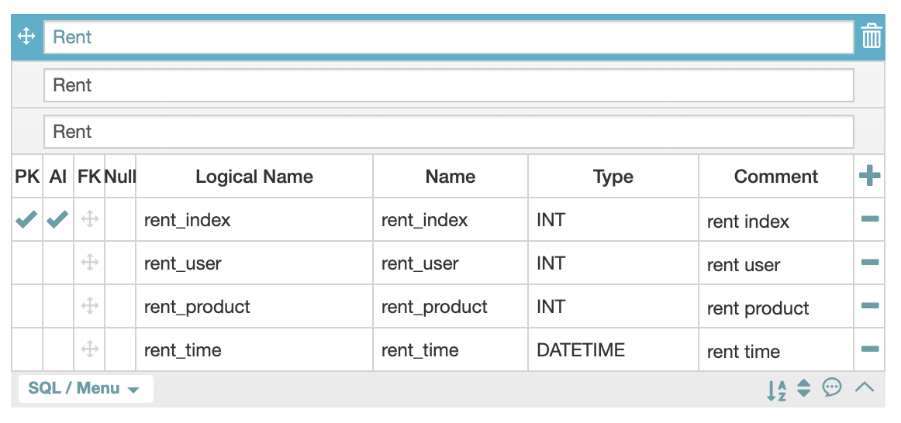
백엔드 상위설계 : DB 설계
RENT TABLE
반출입 데이터를 다루는 테이블

Slide 22
백엔드 상위설계 : API 상세
PHP API
POST 값 검사
사용자 검증
API 요청 처리
로그 저장
결과 JSON 가공
JSON 출력

Slide 23
백엔드 상위설계 : API 상세
PHP API
사용자 검증
최초 로그인 시 유저 키 (세션) 발급
유저 키는 마지막 API 요청 이후 일정 시간 이후 만료
이후 모든 API 요청 시 세션 키로 유저 판별
API 요청 처리
로그 저장
결과 JSON 가공

Slide 24
백엔드 상위설계 : API 상세
PHP API
사용자 검증
API 요청 처리
입력 값 무결성 검증
DB Query
핵심 코드
로그 저장
결과 JSON 가공

Slide 25
백엔드 상위설계 : API 상세
PHP API
사용자 검증
API 요청 처리
로그 저장
시스템 로그 : 입력값, 유저, 처리결과 저장
유저, 재고 로그 : 처리결과 저장
필요 시 실시간 알림 전송
결과 JSON 가공

Slide 26
백엔드 상위설계 : API 상세
PHP API
사용자 검증
API 요청 처리
로그 저장
결과 JSON 가공
처리결과 JSON 가공
JSON 출력

Slide 27
백엔드 상위설계 : API 목록
PHP NAME | API 역할 | PHP NAME | API 역할
Login | 사용자 로그인 | Product_group_add | 재고 종류 추가
Register | 사용자 회원가입 | Product_group_modify | 재고 종류 수정
User_add | 유저 추가 | Product_group_delete | 재고 종류 삭제
User_modify | 유저 수정 | Rent_list | 반출입 현황
User_delete | 유저 삭제 | Rent_add | 반출입 추가
User_group_add | 유저 그룹 추가 | Rent_modify | 반출입 수정
User_group_modify | 유저 그룹 수정 | Rent_delete | 반출입 삭제
User_group_delete | 유저 그룹 삭제 | Log_list | 로그 현황
Product_list | 재고 현황 | Log_add | 로그 추가
Product_add | 재고 추가 | Log_remove | 로그 삭제
Product_delete | 재고 삭제 | Log_type | 로그 종류 출력
SYSTEM | 시스템 설정

Slide 28
04
웹 프론트엔드 상위설계
Vue.js를 이용한 웹 프론트엔드 설계

Slide 29

웹 프론트엔드 상위설계 : 환경
Vue.js
컴포넌트 구조 기반 프론트엔드 프레임워크
SPA를 제작하는데 특화되어 있고
복잡도와 진입장벽이 낮다.
Vue.js를 이용한 웹 프론트엔드 개발
MVVM 패턴을 이용해 빠르고 가벼운 웹 개발 방식

Slide 30



웹 프론트엔드 상위설계 : MVVM 패턴
View와 Model사이에 ViewModel이 위치하는 구조의 디자인 패턴
양방향 바인딩
가볍고 빠른 속도
쉬운 접근성

Slide 31
웹 프론트엔드 상위설계 : 뷰 설계
초기 페이지 | 메인 페이지 | 내부 탭 | 역할
로그인 / 회원가입 페이지 | 관리자 페이지 | 재고 대시보드 | 현재 재고 상황 OverView
 |  | 재고 상세 | 재고 항목 상세, 로그, 일괄 관리, 재고 검사 기능
 |  | 반출입 대시보드 | 현재 반출입 상황 OverView
 |  | 반출입 상세 | 반출입 현황, 로그, 항목 상세 기능
 |  | 설정 | 관리자용 시스템 기능
 | 사용자 페이지 | 대여 대시보드 | 대여 현황 및 관리 기능
 |  | 대여 신청 페이지 | 대여 신청 기능

Slide 32
웹 프론트엔드 상위설계 : 프로세스 설계
View
로그인 / 회원가입 페이지
Login, Register
User_add, User_modify, User_delete
User_group_add, User_group_modify, User_group_delete
관리자 페이지
사용자 페이지

Slide 33
웹 프론트엔드 상위설계 : 프로세스 설계
View
로그인 / 회원가입 페이지
관리자 페이지
API 요청 처리
사용자 페이지
재고 대시보드
Product_list

Slide 34
웹 프론트엔드 상위설계 : 프로세스 설계
View
로그인 / 회원가입 페이지
관리자 페이지
API 요청 처리
사용자 페이지
재고 상세
Product_add, Product_delete
Product_group_add, Product_group_modify, Product_group_delete

Slide 35
웹 프론트엔드 상위설계 : 프로세스 설계
View
로그인 / 회원가입 페이지
관리자 페이지
API 요청 처리
사용자 페이지
반출입 대시보드
Rent_list

Slide 36
웹 프론트엔드 상위설계 : 프로세스 설계
View
로그인 / 회원가입 페이지
관리자 페이지
API 요청 처리
사용자 페이지
반출입 상세
Rent_add, Rent_modify, Rent_delete
Log_listLog_add, Log_remove, Log_type

Slide 37
웹 프론트엔드 상위설계 : 프로세스 설계
View
로그인 / 회원가입 페이지
관리자 페이지
API 요청 처리
사용자 페이지
설정
SYSTEM

Slide 38
웹 프론트엔드 상위설계 : 프로세스 설계
View
로그인 / 회원가입 페이지
관리자 페이지
API 요청 처리
사용자 페이지
대여 대시보드
Rent_list

Slide 39
웹 프론트엔드 상위설계 : 프로세스 설계
View
로그인 / 회원가입 페이지
관리자 페이지
API 요청 처리
사용자 페이지
대여 상세
Product_list
Rent_list
Rent_add, Rent_modify, Rent_delete

Slide 40
05
모바일 상위설계
플랫폼별 네이티브 앱 상위설계

Slide 41



안드로이드 앱 상위설계 : 환경
Kotlin
구글이 지정한 안드로이드 공식 언어
Java와의 상호 운용이 100% 지원된다.
문법이 간결하여 생산성이 높다.
Firebase Cloud Messaging(FCM)
무료로 메시지를 전송할 수 있는
교차 플랫폼 메시징 솔루션
주로 모바일 앱의 푸시 알림 기능에 사용한다.
Zxing
구글에서 제공하는 바코드 스캔 오픈 소스
대다수의 바코드 스캔 애플리케이션이
사용하고 있는 라이브러리이다.
Kotlin을 이용한 안드로이드 앱 개발
검증된 라이브러리인 FCM과 Zxing을 이용해 안정성 있는 애플리케이션 추구

Slide 42

iOS 앱 상위설계 : 환경
Swift 5
iOS 개발 언어
클로저, 다중 리턴, 네임스페이스,
제네릭 타입 인터페이스를 지원한다.
Firebase Cloud Messaging(FCM)
무료로 메시지를 전송할 수 있는
교차 플랫폼 메시징 솔루션
주로 모바일 앱의 푸시 알림 기능에 사용한다.
Zxing
구글에서 제공하는 바코드 스캔 오픈 소스
대다수의 바코드 스캔 애플리케이션이
사용하고 있는 라이브러리이다.
Swift 5를 이용한 iOS 앱 개발
검증된 라이브러리인 FCM과 Zxing을 이용해 안정성 있는 애플리케이션 추구

Slide 43



모바일 앱 상위설계 : 개요
APP
FCM
Server
Zxing
Kotlin, Swift 5로 코드를 작성하여 플랫폼별 네이티브 앱을 개발
Zxing으로 바코드를 스캔하여 정보 획득
필요시 APP과 서버 간의 데이터 전송
FCM에서 APP에 푸시 알림 메시지 전송(서버를 통해 자동화)
자동화
안정성
유지보수

Slide 44
모바일 앱 상위설계 : 프로세스 개요
대상 | 프로세스 | 상세 내용
관리자 | 전체 재고 현황 | 전체 재고 현황 정보 캐싱
 | 재고 종류별 상황 | 종류별 재고 정보 캐싱
 | 재고 통계 | 일/월별/종류별 재고 통계 그래프 가공 및 표시
 | 반출입 통계 | 대여 중인 재고 그래프 가공 및 표시
 | 재고 관리 | 재고 등록, 수정, 삭제(바코드 스캐닝)
 | 반출입 관리 | 재고 대여 및 반납
 | 재고/반출입 로그 | 재고(장비)에 대한 이력 정보 관리 및 표시
 | 푸시 알림 | 재고 및 대여 현황에 따른 관리자 알림
공통 | 재고(물품) 검색 | 이름 또는 바코드 ID로 재고 검색
 | 설정 | 앱의 편리 기능 설정
 | 로그인/ 회원가입 | 사용자 및 관리자 등록
일반 사용자 | 재고 대여 | 바코드 스캐닝 및 대여 신청
 | 대여 현황 | 자신이 대여한 재고 목록 정보
백그라운드 프로세스 | 실시간 알림 | 재고에 대한 푸시 알림

Slide 45
모바일 앱 상위설계 : 프로세스 설계
APP
로그인 / 회원가입
Login, Register
User_add, User_modify, User_delete
User_group_add, User_group_modify, User_group_delete
관리자
사용자

Slide 46
모바일 앱 상위설계 : 프로세스 설계
APP
로그인 / 회원가입
관리자
사용자
전체 재고 상황
Product_list, Rent_list
재고 및 반출입 현황을 불러와 어플리케이션에 캐싱

Slide 47
모바일 앱 상위설계 : 프로세스 설계
APP
로그인 / 회원가입
관리자
사용자
재고 종류별 상황
Product_list
재고 정보를 불러와 종류별 분류 및 캐싱

Slide 48
모바일 앱 상위설계 : 프로세스 설계
APP
로그인 / 회원가입
관리자
사용자
재고 통계
Product_list, Rent_list
재고 정보를 이용하여 그래프로 가공 및 표시

Slide 49
모바일 앱 상위설계 : 프로세스 설계
APP
로그인 / 회원가입
관리자 레이아웃
사용자 레이아웃
반출입 통계
Rent_list
반출입 정보를 이용하여 그래프로 가공 및 표시

Slide 50
모바일 앱 상위설계 : 프로세스 설계
APP
로그인 / 회원가입
관리자
사용자
반출입 관리
Rent_list, Rent_add, Rent_modify, Rent_delete
반출입 가능한 재고 현황, 추가, 수정, 삭제 기능

Slide 51
모바일 앱 상위설계 : 프로세스 설계
APP
로그인 / 회원가입
관리자
사용자
재고 관리
Product_list, Product_add, Product_delete,
Product_group_add, Product_group_modify, Product_group_delete
등록 : 등록할 재고의 바코드를 스캔하여 일괄 등록
관리 : 관리할 재고를 검색 후(바코드 인식, 앱 내 검색) 정보 수정

Slide 52
모바일 앱 상위설계 : 프로세스 설계
APP
로그인 / 회원가입
관리자
사용자
재고/반출입 로그
Log_list, Log_add, Log_delete, Log_type
장비 이력 : 장비의 유지보수 및 이관 현황 정보 관리

Slide 53
모바일 앱 상위설계 : 프로세스 설계
APP
로그인 / 회원가입
관리자
사용자
재고(물품) 검색
Product_list
이름 또는 바코드로 해당 물품의 재고 및 상태를 검색함
관리자와 사용자가 볼 수 있는 정보에는 차이가 있음

Slide 54
모바일 앱 상위설계 : 프로세스 설계
APP
로그인 / 회원가입
관리자
사용자
설정
앱의 여러 편의 기능 설정
관리자와 사용자가 설정할 수 있는 기능은 각각 다름

Slide 55
모바일 앱 상위설계 : 프로세스 설계
APP
로그인 / 회원가입
관리자
사용자
재고 대여
대여할 물품을 바코드 스캐닝 또는 목록에서 직접 선택하여 대여 신청

Slide 56
모바일 앱 상위설계 : 프로세스 설계
APP
로그인 / 회원가입
관리자
사용자
대여 현황
대여 중인 물품 목록, 자신이 대여한 물품 목록 표시

Slide 57
모바일 앱 상위설계 : 프로세스 설계
APP
로그인 / 회원가입
관리자
사용자
백그라운드 프로세스
실시간 알림
재고 현황, 대여 현황에 따라
관리해야 할 내용들을 푸시 알림으로 관리자에게 알림
사용자에게는 반납 관린 알림 등이 전송됨

Slide 58
06
사용 프로세스
사용자별 흐름도

Slide 59
관리자 입장 프로세스
재고 추가
재고 확인
바코드 부착
어플리케이션
[재고추가]
[바코드 스캔]
웹에서 관리 가능

Slide 60
관리자 입장 프로세스
재고 검사
어플리케이션
[재고검사]
바코드 스캔
웹에서 관리 가능

Slide 61
관리자 입장 프로세스
반출입 흐름도
사용자
물품 대여
반납예정일
미반납시
대여 신청
반납 알림
관리자
알림 수신
물품 대여
미반납 알림

Slide 62
THANK
YOU

